Slide 1
Trip-Picker (1 팀 신수동 크러셔)

Slide 2
프로젝트 개요

Slide 3
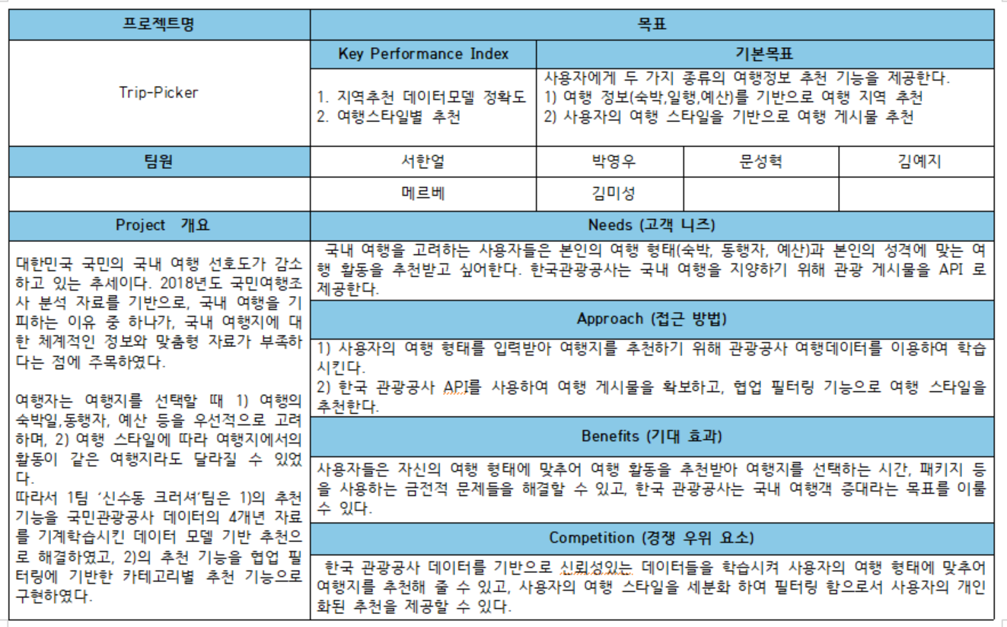
프로젝트 개발 배경

Slide 4
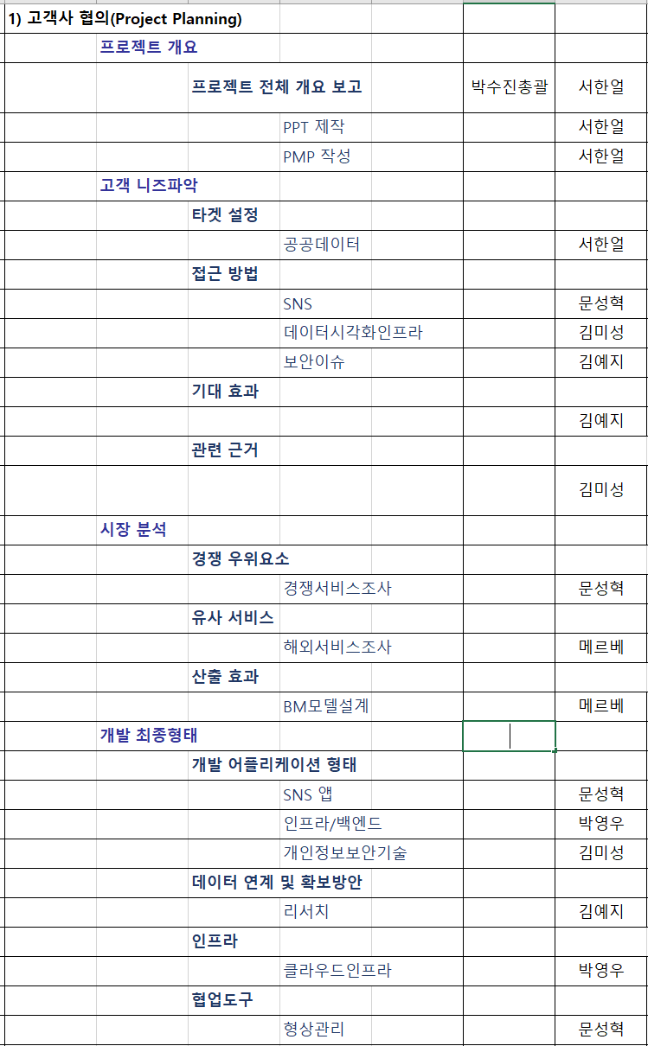
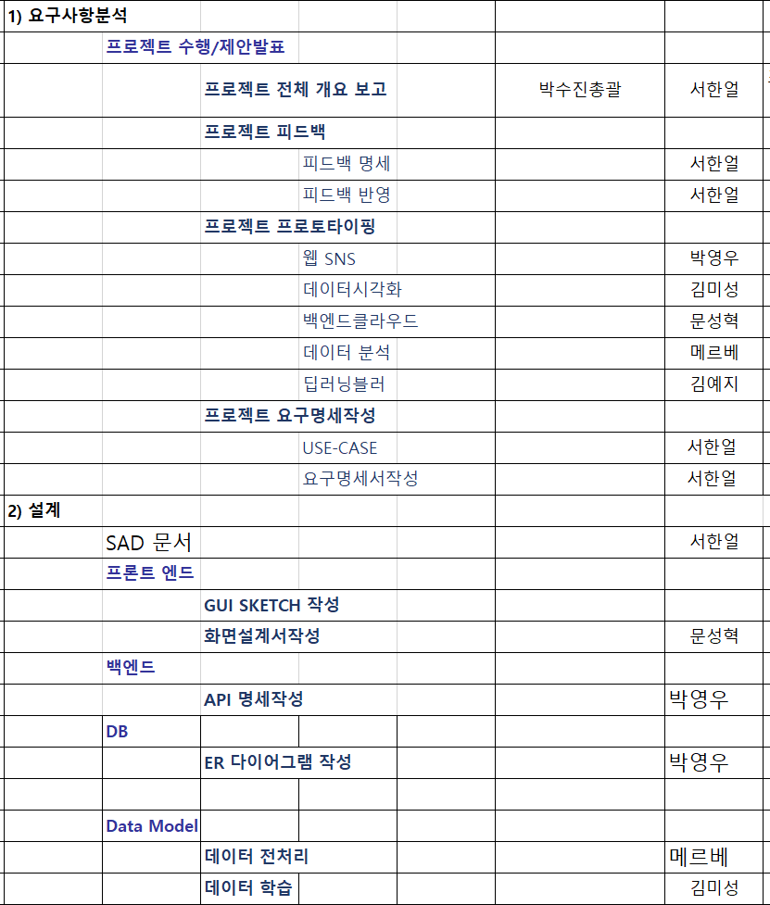
프로젝트 진행 현황: Project Management Plan
시장분석, 계약단계
요구사항 분석, 설계단계

Slide 5
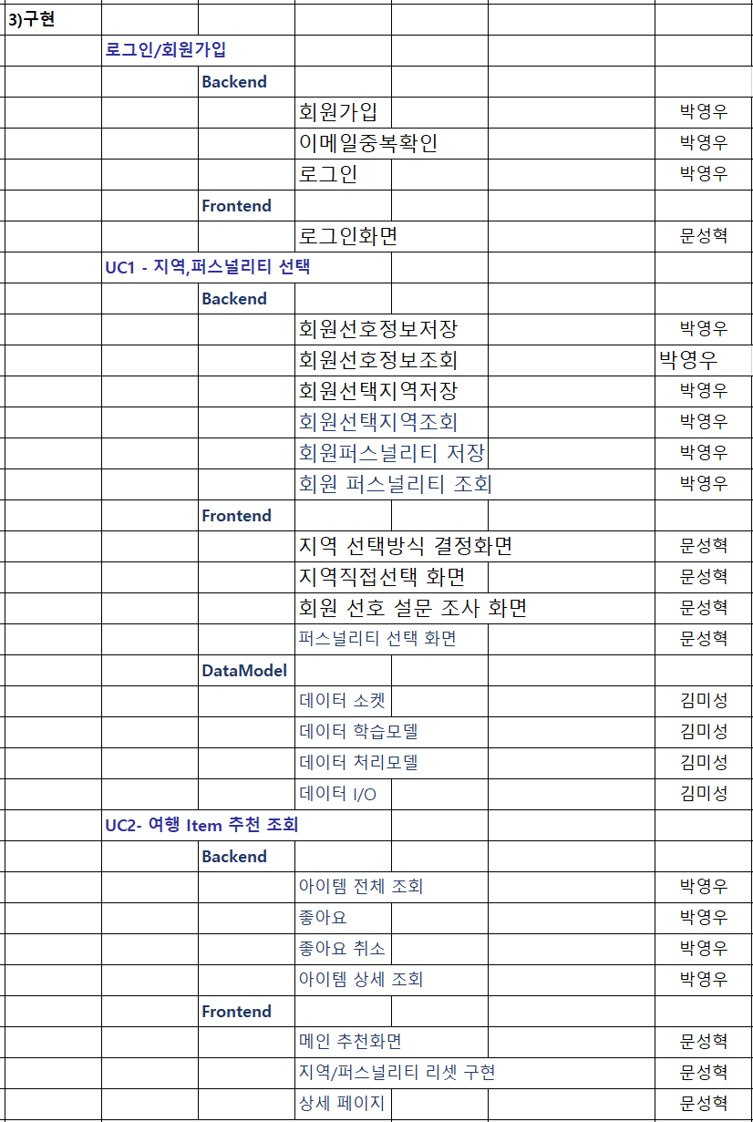
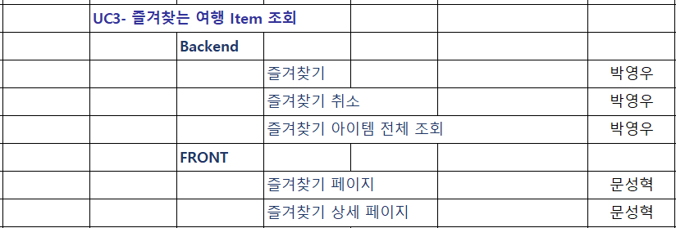
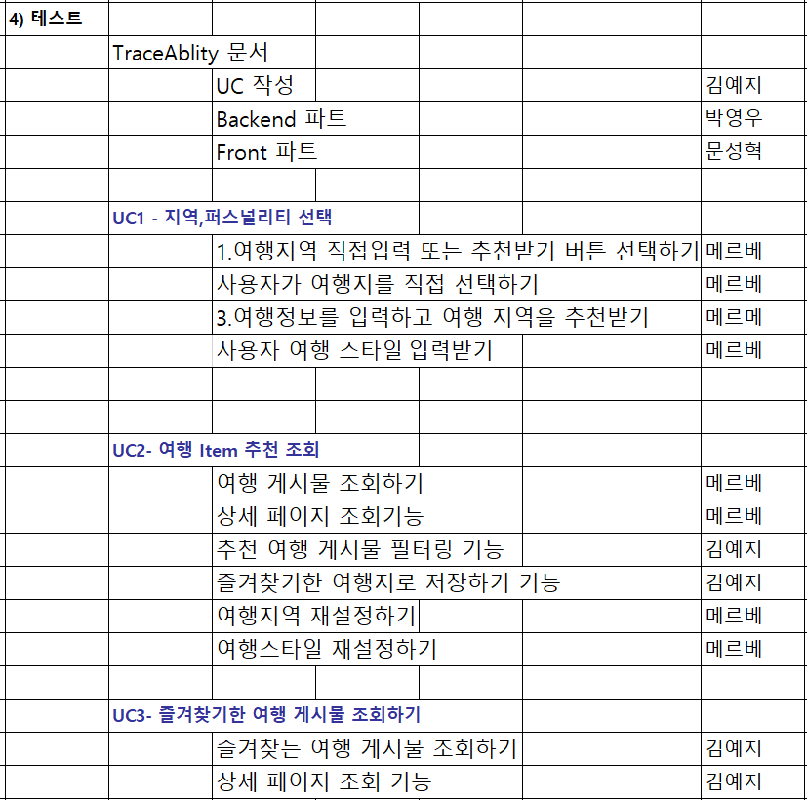
프로젝트 진행 현황: Project Management Plan
구현단계
Test 단계

Slide 6
프로젝트 진행 현황
프로젝트 팀원 작업일지(PSP sheet) : 개인별 PSP sheet를 취합한 엑셀 파일로 hyper link 연결
전체 개발시간: 3815 시간
1인당 개발시간: 635 시간

Slide 7
성과물 형태 및 사용 툴
성과물
중간산출물 저장소: 1팀 신수동 크러셔 위키 링크
최종산출물 저장소: 1팀 신수동 크러셔 깃허브 링크
사용툴
개발IDE 환경: IntelliJ
UML 모델링 도구: StarUML 3.1.0
개발 소스 공유 및 버전 관리: GitHub
데이터 모델러 : Python SCIKIT-Learn

Slide 8
요구사항 모델
(Use Case Model)

Slide 9
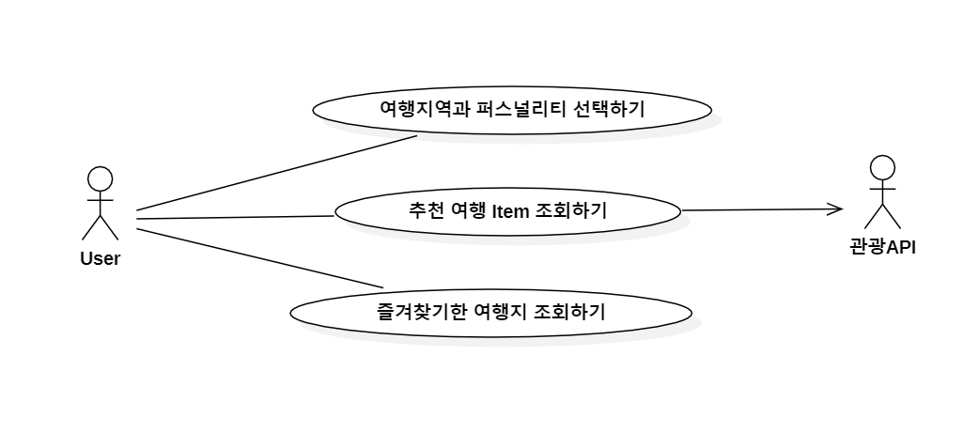
Use Case Diagram

Slide 10
Use Case Specification – “추천 여행 게시물 조회하기＂
Use Case Name | 추천 여행 게시물 조회하기
Brief Description | 지역 관광지를 추천받고, 사용자에게 사용자가 선택한 지역의 여행 게시물들을 보여주고, 사용자의 피드백을 반영하여 게시물들의 필터링과 정렬을 반복 수행한다.
Principal Actor | 사용자, 한국관광공사API
Precondition
Basic Flow
본 유스케이스는 사용자가 1) 여행지역을 추천받고, 2)여행스타일을 선택한 상태에서 실행된다. (AF 1) 1.여행 게시물 조회하기 본 기능은 사용자가 유스케이스에 진입한 동안 항상 활성화되어있는 기능이다. 사용자는 여행할 지역과 여행스타일 특성에 맞게 필터링된 여행지 게시물(관광지,특산물,맛집 등의 정보)들을 컨테이너들로 구성된 모습으로 조회할 수 있다. 1.1 여행지 게시물 컨테이너 표시하기 시스템은 여행지 게시물 의 대표 사진, 여행 게시물의 제목과 좋아요, 즐겨찾기 버튼을 포함한 컨테이너를 100개 이상 화면에 표시한다. 컨테이너의 크기는 동일하며, 화면에 다 표시되지 않을 경우 사용자는 스크롤로 화면을 이동하여 조회할 수 있다. (AF 1 ) 2. 상세 페이지 조회 기능 사용자가 여행 게시물 의 컨테이너를 클릭하면 여행지 게시물의 상세 페이지로 이동하여 상세 정보들을 조회하는 기능이다. 2.1 여행 게시물 상세 정보 조회 시스템은 상세 정보 페이지를 로드하여 여행 게시물의 <주소, 개요, 이미지, 홈페이지 주소정보>를 페이지에 표시한다. 2.2 여행 게시물 연관 여행지 조회 시스템은 사용자가 선택한 여행 게시물과 유사한 여행지를 연관 여행지로 추천하여 페이지에 표시한다. 사용자가 연관 여행지를 클릭하면, 시스템은 클릭한 여행지의 상세 페이지 창을 생성한다. 2.3 좋아요, 즐겨찾기 기능 사용자는 상세 페이지에서 좋아요/즐겨찾기 기능을 사용할 수 있다. 시스템은 상세 페이지 내에 좋아요와 즐겨찾기 버튼을 표시한다.

Slide 11
Use Case Spec : 추천 여행 게시물 조회하기
Basic Flow
3. 추천 여행 게시물 필터링 기능 – 좋아요, 카테고리별, 조회수별 추천 기능 사용자들이 선택한 여행 여행스타일 정보와 여행 게시물이 속한 카테고리, 사용자들이 누른 좋아요 정보, 조회수를 바탕으로 여행 게시물들을 필터링하고 정렬하는 기능이다. 사용자가 브라우저 또는 새로고침 버튼을 클릭할 때 마다 시스템은 업데이트된 수식값과 사용자들의 좋아요 정보를 기반으로 새롭게 추천된 여행 게시물 들을 필터링한다. 정렬 우선 순위는 1) 좋아요 2)카테고리 가중치 3)API 조회수이다. 3.1 좋아요 추천 기능 사용자가 여행 게시물 에 게시물의 정보가 존재하지 않을 경우, 새롭게 여행 게시물 정보를 작성하여 저장한다. 해당 여행 게시물의 정보가 좋아요가 1개 이상인 여행 게시물목록에 속할 경우, 시스템은 여행 게시물 의 좋아요 수를 +1 하고 게시물의 정보를 저장한다.좋아요를 클릭하면 , 시스템은 좋아요가 1개 이상인 여행 게시물 목록에 속한 게시물인지 확인한다. (AF 2) 3.1.1 좋아요 기반 최우선 정렬 기능 시스템은 조회된 여행 게시물들을 좋아요의 숫자가 많은 순서대로 가장 우선적으로 내림차순하여 배치한다. 3.2 카테고리별 추천 기능 사용자가 조회하는 여행 게시물은 카테고리별로 구분되어 있다. 시스템은 사용자가 선택한 여행지의 여행게시물들을 관광공사 API 액터에게서 응답받고, 화면에 표시한다. 카테고리별 추천 정렬 기능은 사용자가 선택한 ‘여행스타일‘에 속한 각 카테고리들의 가중치를 반영하여 사용자 화면에 표시되는 전체 여행 게시물 중 여행 카테고리별 게시물 의 개수를 결정한다. 3.2.1 여행스타일별 가중치 카테고리 필터링 기능 사용자가 여행스타일을 선택하면, 시스템은 사용자가 선택한 여행스타일에 포함된 10가지 카테고리 정보들의 목록을 조회한다. 10가지 카테고리들은 <자연관광지, 역사관광지,휴향관광지,체험관광지,산업관광지,문화시설,축제공연행사,레포츠,쇼핑,음식점>으로 구성되어 있다. 시스템은 관광공사API액터에게 사용자의 지역 정보를 입력하여 응답받은 여행 게시물 중 사용자가 선택한 여행스타일 정보의 각 카테고리별 가중치 값을 반영하여 응답받은 여행 게시물들을 필터링한다. (EX. 자연관광지의 가중치가 0.1일 경우 사용자에게 표시되는 100개의 게시물 중 10개가 자연 관광지 카테고리를 가진 여행 게시물 으로 구성된다.) 3.2.2 여행스타일별 가중치 카테고리 업데이트 기능(협업 필터링) 시스템은 사용자들의 좋아요를 선택한 게시물 들에 대해 목록을 유지하고 있다(Basic Flow 3.1). 사용자가 좋아요 기능(Basic Flow 3.1)을 사용하면, 시스템은 각 카테고리별로 좋아요를받은 비중이 높은 카테고리 값을 우선순위로 반영하여 각 카테고리별 가중치 값을 업데이트한다.

Slide 12
Use Case Spec : 추천 여행 게시물 조회하기
Basic Flow
3.3 한국 관광공사 API 액터 조회수별 추천 기능 본 기능은 여행 게시물 에 포함된 한국 관광공사 API 액터에서 제공하는 여행지 게시물 조회 수를 기반으로 게시물들을 정렬하는 기능이다. 3.3.1 여행 게시물 조회수별 추천 기능 사용자가 본 유스 케이스에 진입하거나, 새로고침 버튼을 클릭할 경우 Basic flow 3.1.1, 3.2.1 에 의하여 필터링 된 여행 게시물들을 우선적으로 좌에서 우, 상에서 하 순서로 배치한다. 시스템이 우선적으로 필터링한 게시물들의 개수가 100개 미만일 경우, 시스템은 필터링되지 않은 여행 게시물들을 조회하여, 여행 게시물 의 조회수 내림차순으로 여행 게시물들을 정렬한다. 4. 즐겨찾기한 여행지로 저장하기 기능 사용자는 여행 게시물들을 즐겨찾기한 저장할 수 있다. 시스템은 여행 게시물을 저장하고 저장된 여행 게시물 목록을 표시하는 페이지로 이동하는 링크를 유지한다. 5.1 즐겨찾기 기능 사용자가 여행 게시물 컨테이너의 즐겨찾기 버튼을 클릭하면, 시스템은 여행 게시물을 사용자가 추후 열람할 수 있도록 저장하고 즐겨찾기한 게시물로 표시한다. 사용자가 즐겨찾기된 게시물로 표시된 버튼을 한번 더 클릭하면 시스템은 즐겨찾기된 여행 게시물을 저장된 즐겨찾기 목록에서 삭제한다. 5.2 즐겨찾기한 여행 게시물 페이지로 이동 (AF – 즐겨찾기한 게시물이 없을 경우) 사용자가 즐겨찾기한 게시물 페이지 버튼을 클릭하면 본 유스 케이스를 종료하고 Use Case : 즐겨찾기한 여행지 조회하기 Basic Flow 1을 실행한다. 5. 여행지역 재 설정하기 사용자는 여행지역을 재 설정할 수 있다. 사용자가 여행지역 재 설정 버튼을 클릭하여 본 기능을 실행하면 본 유스케이스를 종료하고 Use Case : 여행 지역과 여행스타일 선택하기 Basic Flow 1 을 실행한다. 6. 여행스타일 재 설정하기 사용자는 여행스타일을 재 설정할 수 있다. 사용자가 여행스타일 재 설정 버튼을 클릭하여 본 기능을 실행하면 본 유스케이스를 본 유스케이스를 종료하고 Use Case : 여행 지역과 여행스타일 선택하기 Basic Flow 4 를 실행한다.

Slide 13
Use Case Spec : 추천 여행 게시물 조회하기
Alternative Flow
AF 1 : 한국 관광공사 API 에서 호출한 여행 게시물이 100 미만일 경우 지역별로 한국 관광공사 API 에 등록된 게시물 정보가 100개 미안 혹은 매우 적은 특수한 지역들이 존재한다. 시스템은 100개 미만의 게시물을 불러온 상태에서 Basic Flow 3 번의 Basic Flow 3.3.1을 수행하여 게시물을 추가적으로 조회한다. AF2 : 사용자가 좋아요를 한번 더 눌러 취소할 경우 좋아요 버튼을 비활성화하고, 가중치값을 -1 로 하여 동일한 연산을 수행하여 가중치 값을 업데이트 한다.

Slide 14
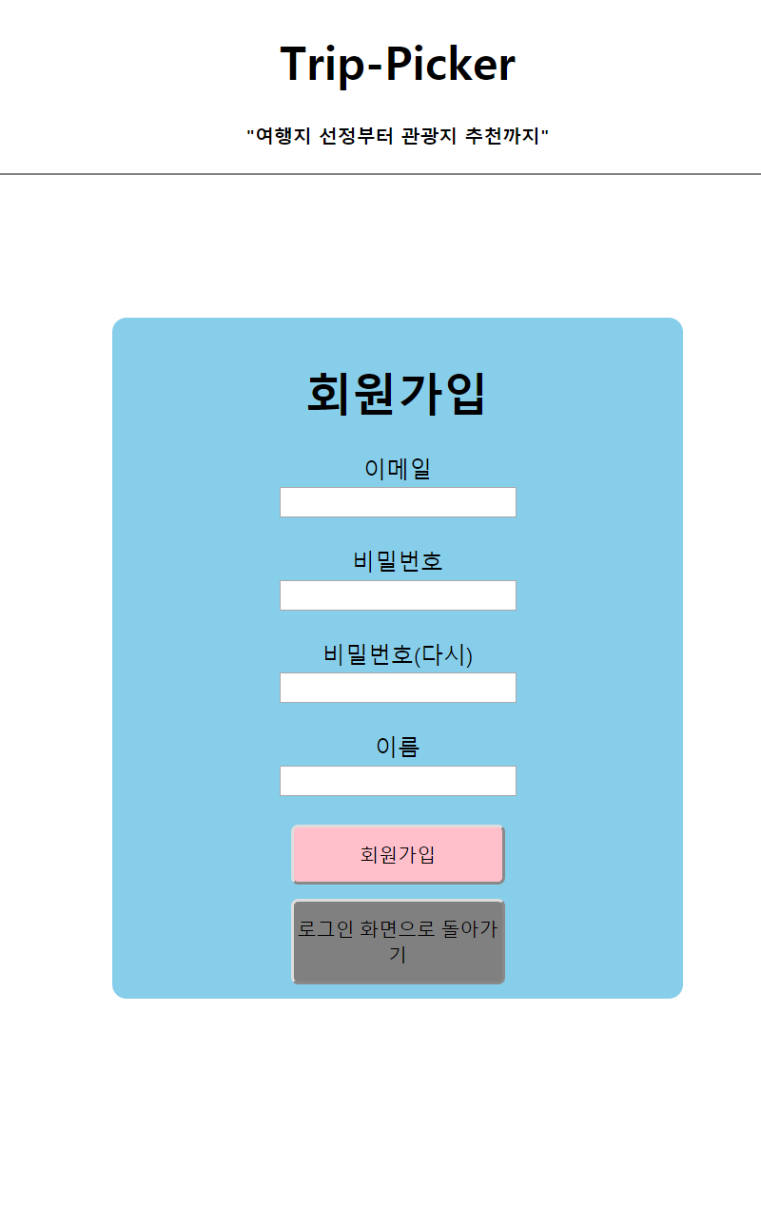
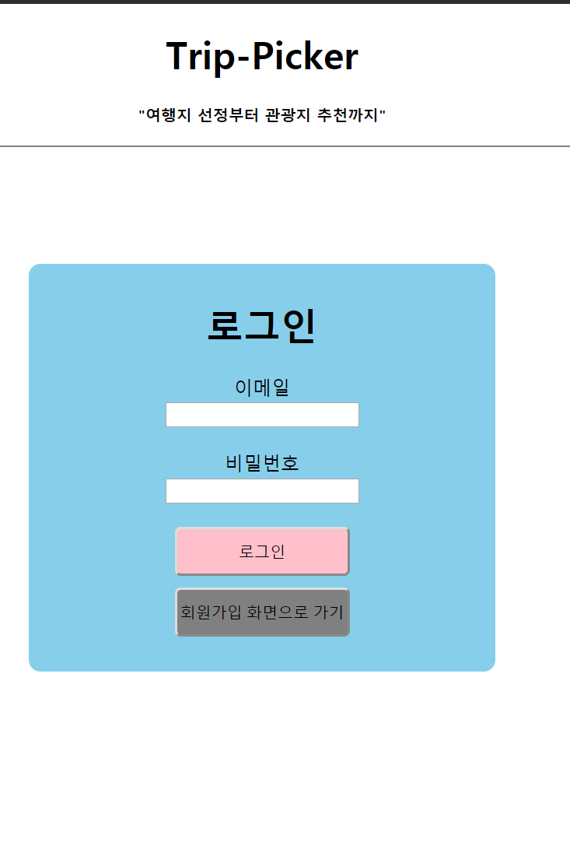
GUI화면(회원가입, 로그인)

Slide 15
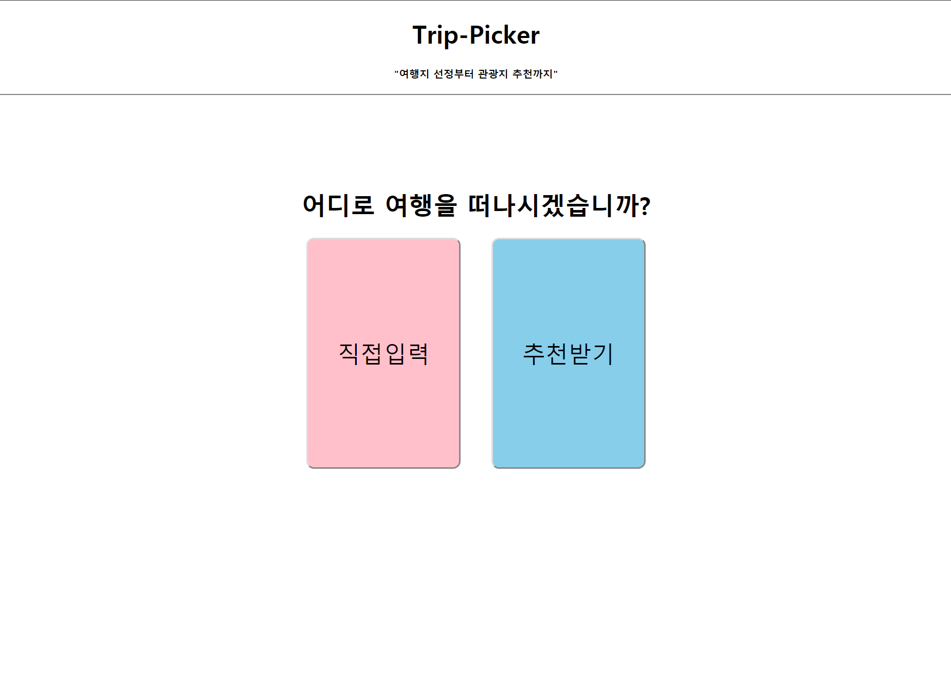
GUI화면(여행 지역 설정방식 선택)

Slide 16
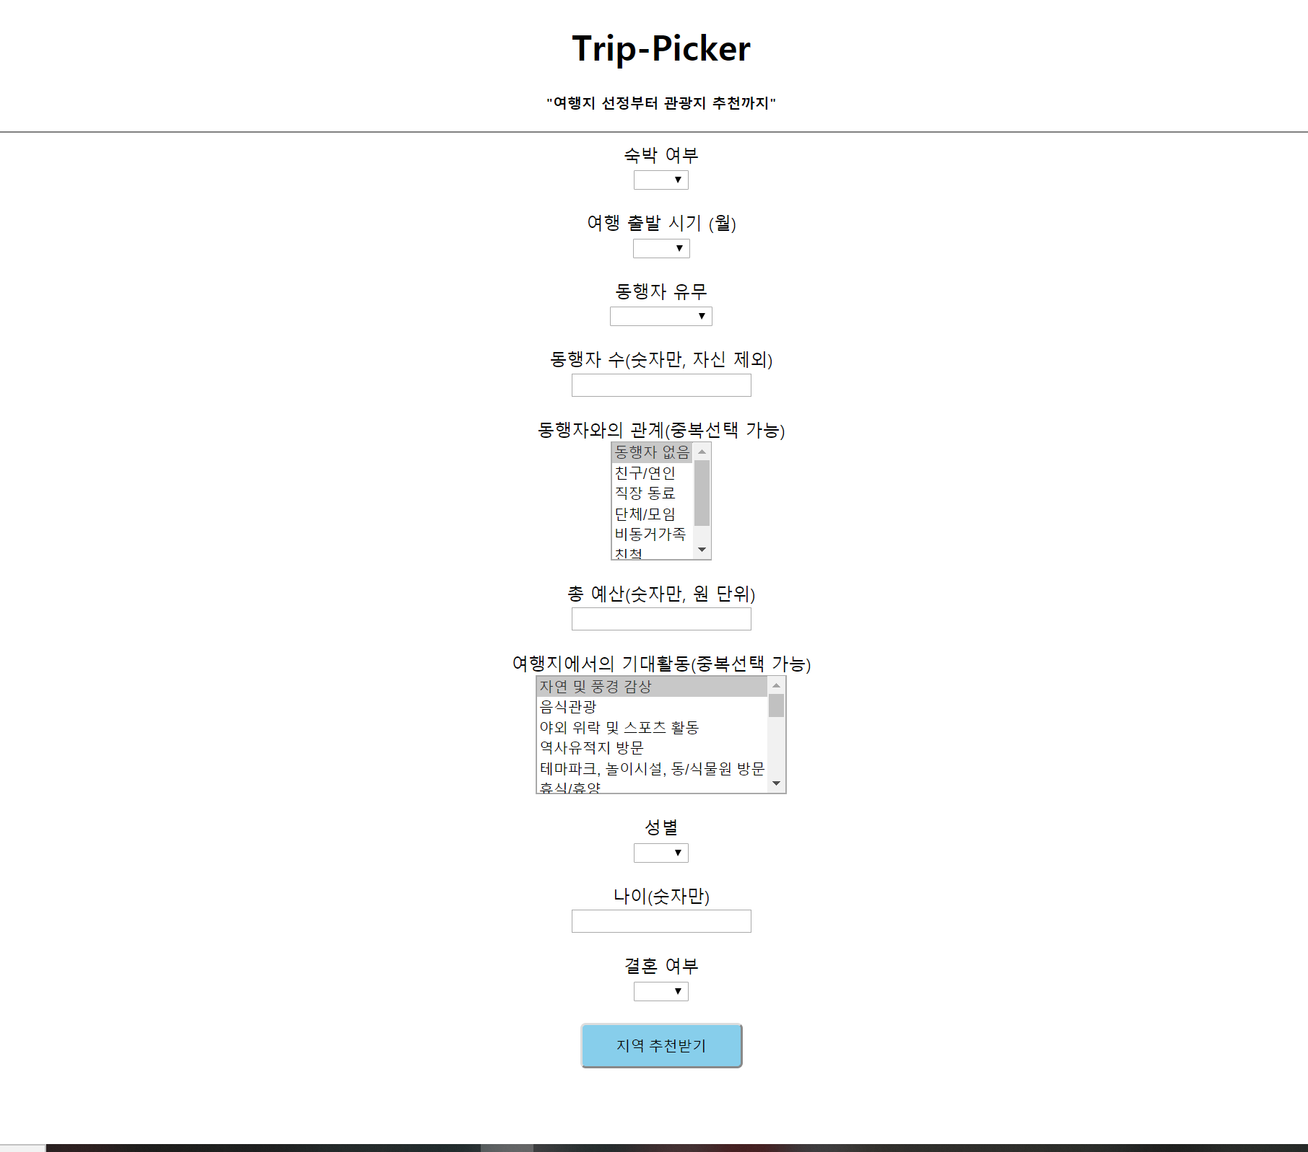
GUI화면(여행지역 추천받기 기능 설문화면)

Slide 17
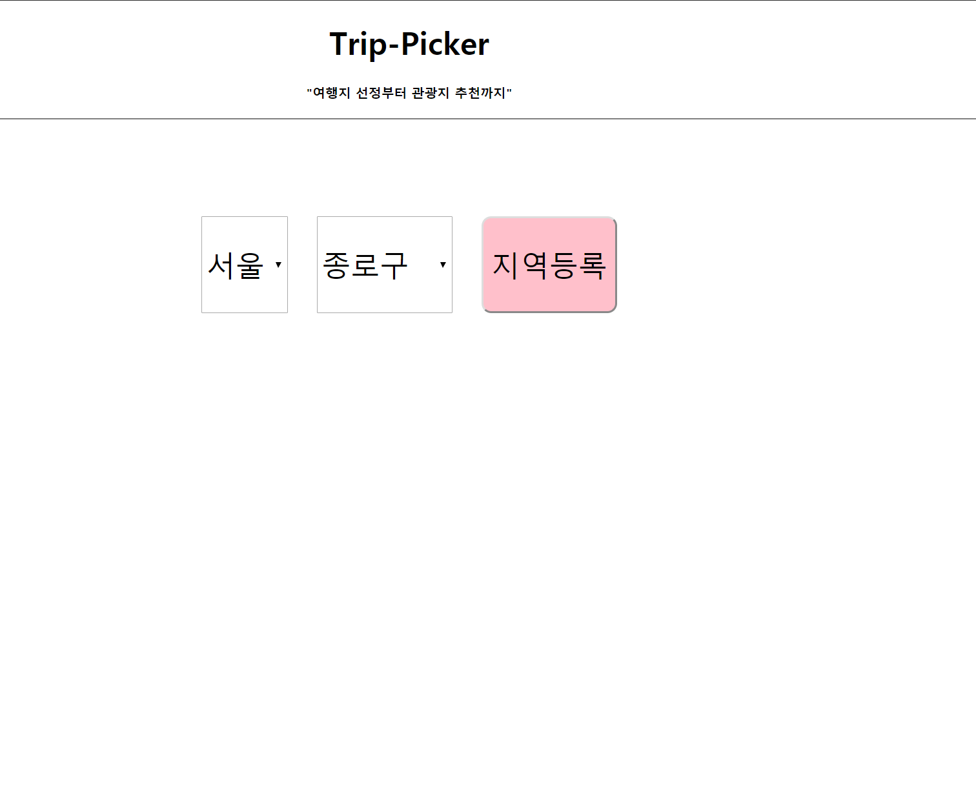
GUI화면(여행지역 직접 선택 화면)

Slide 18
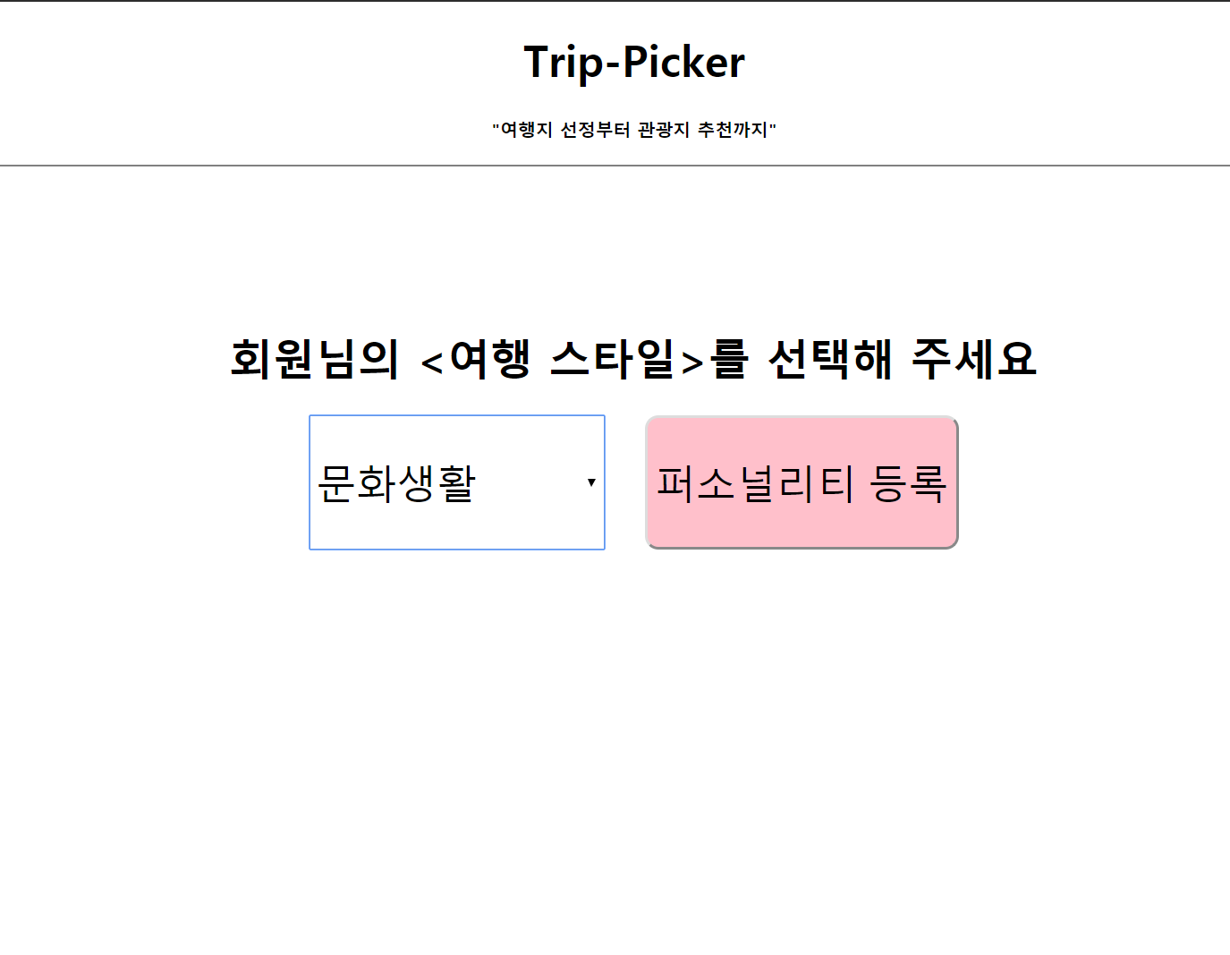
GUI화면(여행 스타일 선택 화면)

Slide 19
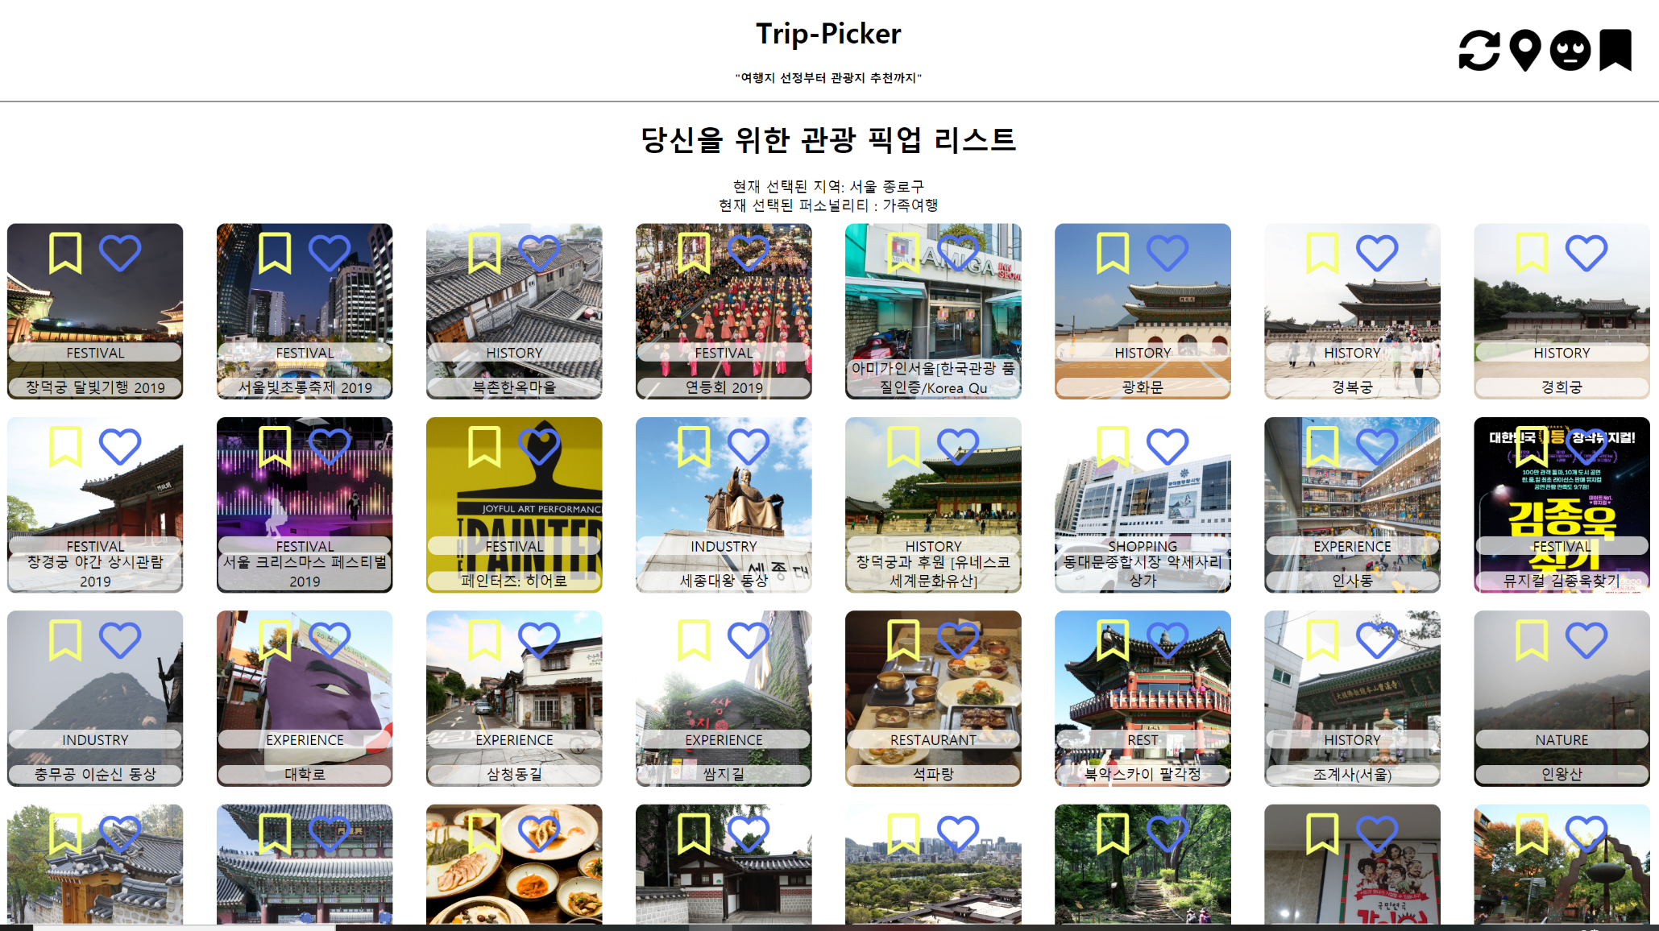
GUI화면(추천 여행 게시물 조회 화면)

Slide 20
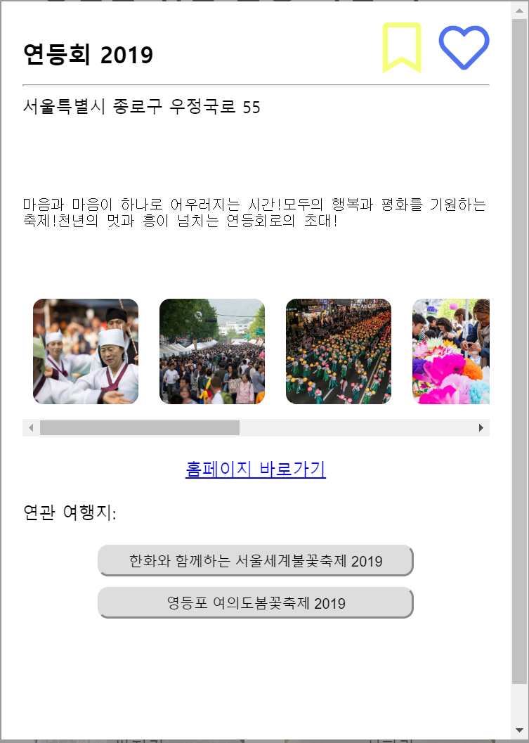
GUI화면(추천 여행 게시물 조회 상세 페이지)

Slide 21
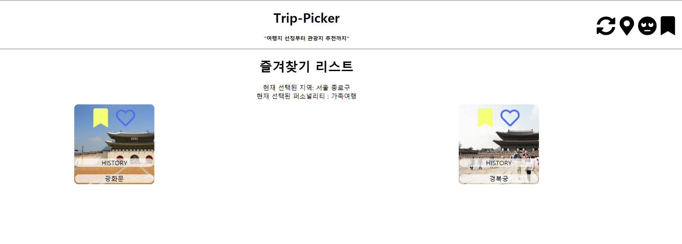
GUI화면(즐겨찾기 화면)

Slide 22
설계모델
(Analysis Model)

Slide 23
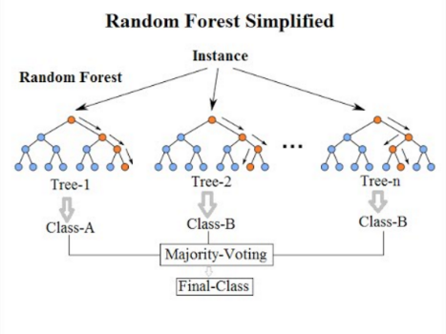

Key Decision 1 – 여행지역 추천하기
전처리
학습
모델 로드
머신러닝에 적합하도록 수치형 데이터로 값을 전처리(국민관광공사 데이터)
Random Forest 모델 생성과
Hyper Parameter 생성
Python의 scikit-learn 모듈에 있는 RandomForestClassifier Class 이용.
모델을 Python의 joblib모듈을 이용하여
.pkl파일로 저장하여 사용자의 요청값을 처리

Slide 24
Key Decision 2 – 여행 게시물 추천하기
여행 게시물 좋아요
사용자들이 게시물에 좋아요를 선택하면, 시스템은 다음과 같은 객체들에 정보를 반영한다.
게시물
(객체명 : 아이템) 좋아요
item
…
좋아요 한 아이템의 정보들이 쌓임.
item_like
…
좋아요 한 아이템의 정보들이 유저 별로 각각 쌓임.
personality
...
like_count + 1 (해당 퍼스널리티 아이템 총 좋아요 수)
personality_category
…
like_count +1 (해당 퍼스널리티의 각각의 카테고리 아이템 총 좋아요 수)

Slide 25
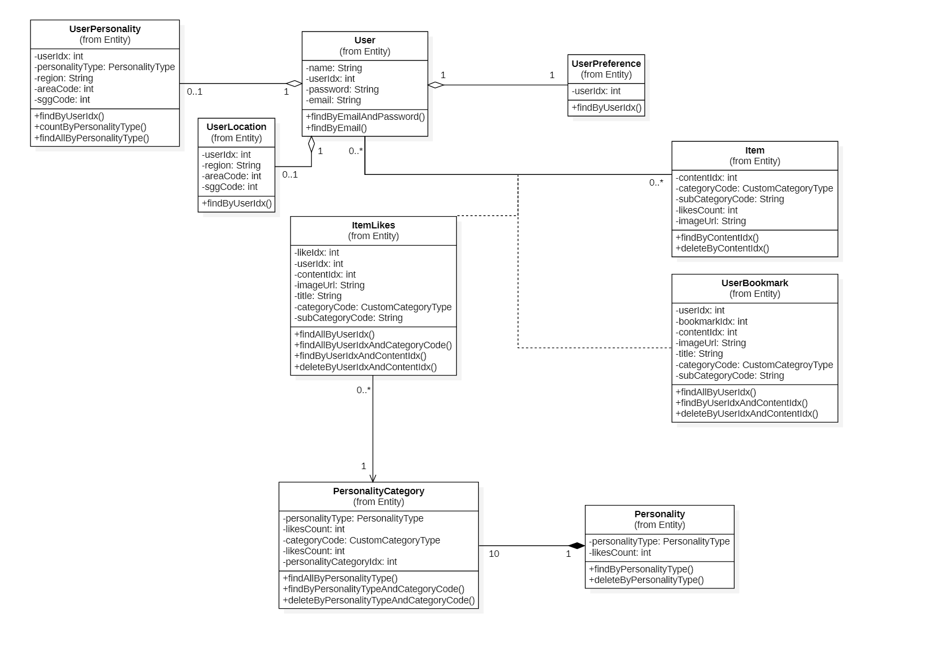
Entity Class Diagram

Slide 26
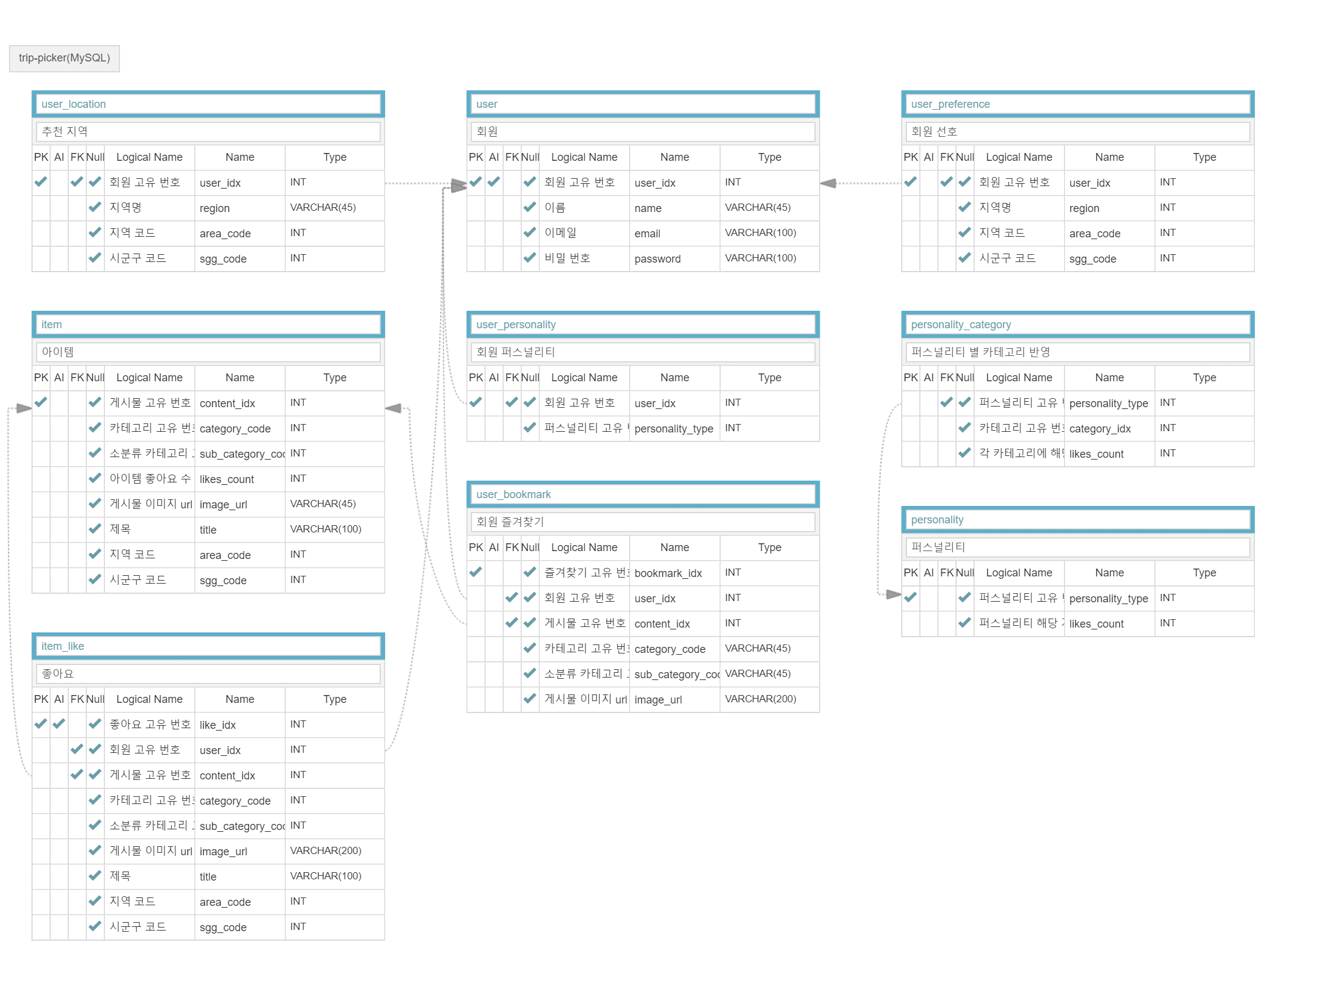
Entity Relationship Diagram
Entity Relationship Diagram을 슬라이드에 Attach

Slide 27
구현모델
(Implementation Model)

Slide 28
구현 모델의 동영상 시연/ 실연
Use Case 1 : 04~ 33초
Use Case 2 : 34~ 2분 17초
Use Case 3 : 2분 17초 ~

Slide 29
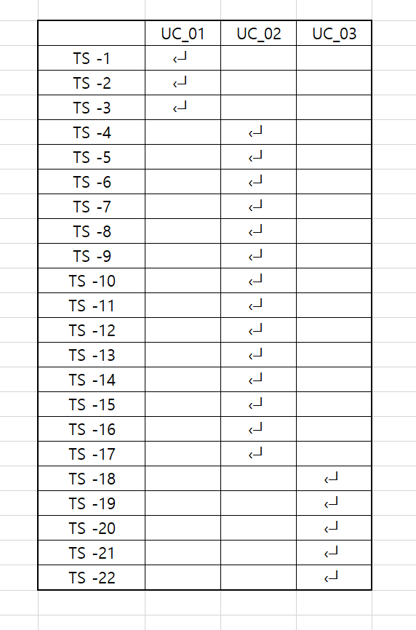
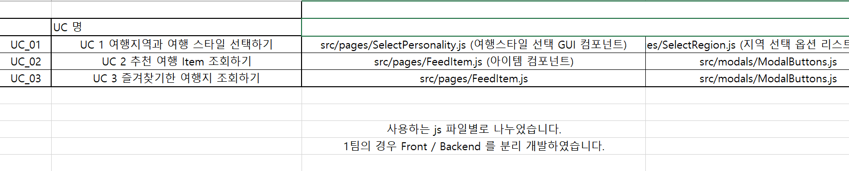
Traceability from UC Model to Implementation Model

Slide 30
테스트 결과

Slide 31
UC 1 : 여행지역과여행스타일선택하기TestCase
Basic Flow # | UseCase | Test Scenario Name | AF | TestCaseID | Input Data Set
1 | UC_1 | 여행지역직접입력또는추천받기버튼선택하기 |  | TS - 1 | 직접 입력 버튼 클릭
1 | UC_1 | 여행지역직접입력또는추천받기버튼선택하기 |  | TS - 1 | 추천받기 버튼 클릭
2 | UC_1 | 사용자가여행지를직접선택하기 |  | TS - 2 | 지역 입력
2 | UC_1 | 사용자가여행지를직접선택하기 | AF1 | TS - 2 | 사용자가 여행 지역 선택을 하지 않고 창을 이탈
3 | UC_1 | 여행정보를입력하고여행지역을추천받기 |  | TS - 3 | [당일,1,있음,5,친구/연인-기타,3000000,음식관광-야외 위락및스포츠활동,남,30,미혼]
3 | UC_1 | 여행정보를입력하고여행지역을추천받기 | AF2 | TS - 3 | [당일,6,없음,null,동행자 없음,800000,음식관광,여,23,미혼]
3 | UC_1 | 여행정보를입력하고여행지역을추천받기 | AF2 | TS - 3 | [숙박,12,있음,1,동행자 없음-친구/연인,6000000,음식관광-지역축제이벤트참가,남,35,기혼]
3 | UC_1 | 여행정보를입력하고여행지역을추천받기 | AF2 | TS - 3 | [당일,1,있음,5,친구연인/기타,3000000,음식관광/야외 위락및스포츠활동,남,-40,미혼]
3 | UC_1 | 여행정보를입력하고여행지역을추천받기 | AF2 | TS - 3 | [숙박,9,있음,5,친구/연인-기타,구백만원,음식관광-쇼핑,남,33,미혼]
3 | UC_1 | 여행정보를입력하고여행지역을추천받기 | AF2 | TS - 3 | [숙박,6,있음,0,기타,50000,드라마촬영지방문,여,45,기혼]
3 | UC_1 | 여행정보를입력하고여행지역을추천받기 | AF2 | TS - 3 | [당일,3,있음,10,단체/모임,1000000,역사유적지방문,여,스물,미혼]
3 | UC_1 | 여행정보를입력하고여행지역을추천받기 | AF2 | TS - 3 | [숙박,7,있음,4,비동거가족,-2000000,자족/친지/친구방문,남,50,기혼]
3 | UC_1 | 여행정보를입력하고여행지역을추천받기 | AF2 | TS - 3 | [숙박,2,있음,two,친척,60000,온천/스파,여,26,미혼]

Slide 32
UC 2 : 추천 여행 Item 조회하기 TestCase
Basic Flow # | UseCase | Test Scenario Name | AF | TestCaseID | Input Data Set
1.1 | UC_2 | 여행지 여행 게시물 컨테이너 표시하기 |  | TS - 4
1.1 | UC_2 | 여행지 여행 게시물 컨테이너 표시하기 | AF1 | TS - 4 | 지역 직접 선택하여 광주 동구로 검색
2 | UC_2 | 상세 페이지 조회 기능 |  | TS - 5 | 여행 여행 게시물 의 컨테이너를 클릭하
2.1 | UC_2 | 여행 여행 게시물 상세 정보 조회 |  | TS - 6 | 여행 여행 게시물 의 컨테이너를 클릭하고 나서
2.2 | UC_2 | 여행 여행 게시물 연관 여행지 조회 |  | TS - 7 | 연관 여행지를 클릭
2.3 | UC_2 | 상세 페이지 좋아요, 즐겨찾기 기능 |  | TS - 8 | 메인 화면에서 좋아요, 즐겨찾기 버튼 클릭 후 새로고침
2.3 | UC_2 | 상세 페이지 좋아요, 즐겨찾기 기능 |  | TS - 9 | 상세 페이지에서 좋아요, 즐겨찾기 버튼 클릭 후 새로고침
3.1 | UC_2 | 좋아요 추천 기능 |  | TS - 10 | 하위 게시물 좋아요 버튼 클릭
3.1 | UC_2 | 좋아요 추천 기능 | AF2 | TS - 10 | 좋아요된 버튼 클릭 한번 더 클릭
3.1.1 | UC_2 | 좋아요 기반 최우선 정렬기능 |  | TS - 11 | 1번 아이디로 최하위 게시물을 좋아요 누름
3.2.1 | UC_2 | 여행스타일별 가중치 카테고리 필터링 |  | TS - 11 | 여행스타일 변경
3.2.2 | UC_2 | 여행스타일별 카테고리 가중치 업데이트 |  | TS - 12 | 최하위 가중치 카테고리 게시물들 좋아요 클릭 후 새로고침
3.3.1 | UC_2 | 여행 여행 게시물 조회수별 추천 기능 |  | TS - 13 | X
4.1 | UC_2 | 즐겨찾기 기능 |  | TS - 14 | 게시물에 즐겨찾기 등록 버튼 클릭
4.2 | UC_2 | 즐겨찾기한 여행 여행 게시물 페이지로 이동 |  | TS - 15 | 즐겨찾기한 여행 게시물 페이지 버튼 클릭
5 | UC_2 | 여행지역 재 설정하기 |  | TS - 16 | 여행지역 재 설정 버튼을 클릭
6 | UC_2 | 여행스타일 재 설정하기 |  | TS - 17 | 여행스타일 재 설정 버튼을 클릭

Slide 33
UC 3 : 즐겨찾기한 여행지 조회하기 TestCase
BasicFlow# | UseCase | Test Scenario Name | AF | TestCaseID | Input Data Set
1.1 | UC_3 | 즐겨찾기한 게시물 조회하기 |  | TS -18 | 즐겨찾기한 여행 게시물 페이지 버튼 클릭
1.1 | UC_3 | 즐겨찾기한 여행 게시물 조회하기 | AF1 | TC - 18 | 즐겨찾기한 여행 게시물 페이지 버튼 클릭
1.2 | UC_3 | 즐겨찾기한 여행 게시물 즐겨찾기에서 해제하기 |  | TC - 19 | 즐겨찾기한 여행 게시물 목록에 있는 게시물 중 한 게시물의 즐겨찾기 버튼 클릭
2.1 | UC_3 | 즐겨찾기한 여행 게시물 상세페이지 조회 |  | TC - 20 | 즐겨찾기한 여행 게시물 목록에 있는 게시물 클릭
2.2 | UC_3 | 상세페이지의 연관 여행지 조회 |  | TC - 21 | 상세페이지에 나와 있는 연관 여행지 클릭
2.3 | UC_3 | 상세페이지에서 즐겨찾기 해제 수행 |  | TC - 22 | 상세페이지에 나와 있는 즐겨찾기 버튼 클릭

Slide 34
추천 알고리즘 테스트 : 여행 지역 추천하기
 |  | 본인을 제외한 함께 여행한 일행 | 추천 지역
연령별 추천 | 여성 | 2명 | 강원 강릉시
 |  | 2명 | 부산 해운대구
 |  | 2명 | 강원 속초시
 |  | 2명 | 강원 속초시
 | 남성 | 2명 | 강원 강릉시
 |  | 2명 | 강원 속초시
 |  | 2명 | 강원 속초시
 |  | 2명 | 인천 강화군
 |  | 2명 | 인천 강화군
지출 비용별 추천 |  | 2명 | 강원 강릉시
 |  | 2명 | 강원 삼척시
 |  | 2명 | 제주 서귀포시
숙박여부별 추천 |  | 1명 | 서울 종로구
 |  | 1명 | 경기 가평군
동행자 수 추천 | 40대 기혼 여성 | 0명 | 강원 춘천시
 |  | 5명 | 충남 태안군
 |  | 5명 | 전북 부안군
 |  | 20명 | 경기 용인시
 | 20대 미혼 남성 | 0명 | 서울 강남구
 |  | 5명 | 경기 가평군
 |  | 10명 | 전남 여수시
성별 추천 |  | 2명 | 전남 여수시
 |  | 2명 | 전북 전주시

Slide 35
테스트 결과 현황
항목 | 개수
총 테스트 시나리오 | 22
총 테스트 케이스(A) | 59
실제 테스팅 수행한 테스트 케이스(B) | 59
프로젝트 구현율(B/A * 100) | (%)
PASS한 테스트 케이스(C) | 59
FAIL한 테스트 케이스 | 0
테스트 통과율(C/B * 100) | 99(%)
Testing FAIL의 주요 원인
1. 서버 불안정 (Cloud 기반 서비스)
2. Open Api 에서 운영 계정을 받지 못함(기업,기관,서비스만 가능)
3. 개발 완료 후 Front FeedBack 시간 부족

Slide 36


Benefit 1 : 사용자 Persona 에 맞춘 여행 지역의 추천
1993년 5월 16일 (26세), 여성, 미혼
숙박, 8월 중 여행
예산 : 15만원
자연 및 풍경감상, 음식관광, 야외 위락 및 스포츠 활동
추천 결과 : 강원도 강릉
1995년 12월 30일 (25세), 남성, 미혼
당일 , 10월 중 여행
예산 : 15만원
자연 및 풍경감상, 음식관광, 테마파크,
놀이시설, 동/식물원 방문, 지역 문화예술/공연/전시시설 관람
추천 결과 : 서울 강남구

Slide 37


Benefit 1 : 사용자 Persona 에 맞춘 여행 지역의 추천
1971년 3월 1일 (45세), 남성, 기혼
숙박, 9월 중 여행
예산 : 200000
음식관광, 지역 문화예술/공연/전시시설 관람
추천 결과 : 전라도 여수
1971년 12월 30일 (45세), 여성, 기혼
당일 , 9월 중 여행
예산 : 20만원
음식관광, 지역 문화예술/공연/전시시설 관람
추천 결과 : 전북 전주시

Slide 38
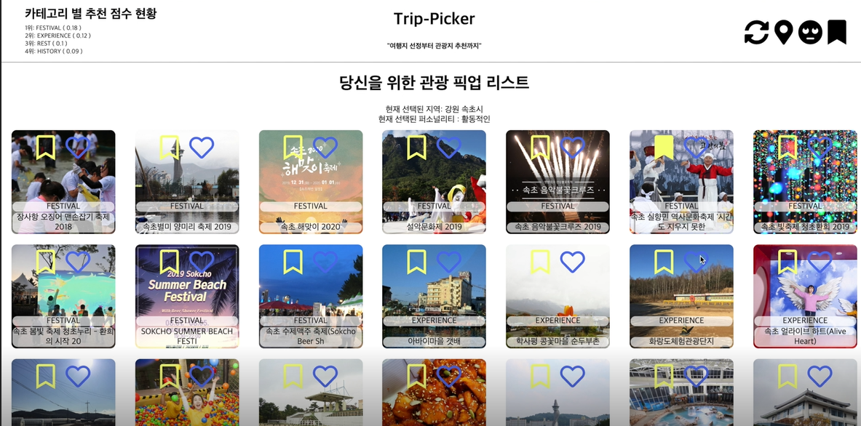
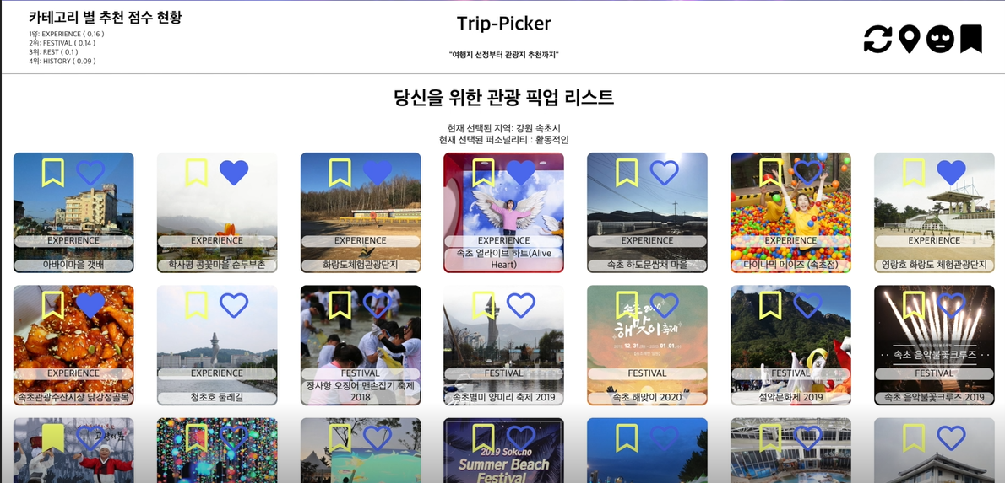
Benefit 2 : 사용자들의 피드백을 바탕으로 여행 스타일 가중치를 지속적으로 변경
사용자들이 좋아요를 Experience 카테고리를 가진 게시물에 좋아요를 많이 누름에 따라, ‘활동적인’의 여행 스타일에서 Experience 의 카테고리를 가진 게시물들의 비중이 높아짐

Slide 39
Lessons Learned
프로젝트 수행시 어려웠던 점
어떤 프로그램을 제작하는지 모두가 목표를 공유하는데 오래 걸렸다.
추천에 사용되는 알고리즘의 작동을 이해하는데 오래 걸렸다.
문서를 작성하는 사람만 이해할 수 있었다.
팀원 중 필터링 기능을 이용한 추천 기능을 만들어 본 사람이 없었다. 추천 기능을 구현하거나, 경력이 많은 사람들이 초기에 문서와 클래스 다이어그램을 그린다면 큰 도움이 될 것이나, 그렇지 못한 상황에서 문서를 작성하게 되면 오히려 팀원간 커뮤니케이션이 복잡해지는 효과가 나타난다. 오히려 GUI나 더미 데이터를 사용한 프로그램, 동영상 등을 제작하는 것이 나을 것 같다

Slide 40
Lessons Learned
우리 팀의 팁
팀원들의 핵심 스킬을 빨리 파악하고, 스킬에 맞춰 목표를 정하자
‘만들고 싶은 프로그램‘과 ‘만들 수 있는 프로그램’중 후자의 비중을 높게 잡아야 합니다. 만들 수 있는 프로그램이라도 다양한 에러와 버그, 구현과정에서의 문제가 발생하기 마련입니다. 팀원들의 스킬을 빨리 파악하면, 오히려 그 스킬을 부각하는 방법으로 목표를 잡음으로서 훌륭한 결과물을 낼 수 있습니다. 저희 팀은 머신러닝에 관심있는 팀원이 있었고, 네트워크와 웹 기술에 뛰어난 팀원이 이를 보조함으로서 해당 기능을 사용한 추천 기능을 구현할 수 있었습니다.
커뮤니케이션 할 때는 구두로 이야기하기 보다, 글로 정리해서 보내자.
프로그램을 제작하는데 만드는 가장 큰 문제는 ‘프로그램이 눈에 보이지 않는다는 것’입니다. 구두로 지시를 하거나, 받게 된다면 서로 이해한 내용이 다를 수 있는 위험 뿐만 아니라, 문제의 Traceablilty 또한 추적하기 힘들게 됩니다. Readme.md 파일을 이슈 정리하고, 모든 팀원들이 빠르게 조회, 수정할 수 있게 하면 좋습니다.

Slide 41
Lessons Learned
팀프로젝트를 통해 배운 점
체크리스트를 만들자. 잘 정리된 회의록은 구성원간의 커뮤니케이션 뿐만 아니라, 회의록을 작성하면서 프로젝트에서 수행할 업무의 우선 순위를 정하고, 분업을 하여 시간을 아끼는 데 효율적이다. 잘 정리된 회의록을 기반으로, 체크리스트를 만들어 업무를 하나씩 정리하여 수행하자.
알고리즘의 이론과 구현은 하늘과 땅 차이다. 알고리즘에 사용될 수식을 구한다고 해도, 그것을 언어로 구현하기 위해서는 I/O , 변수에 사용될 자료형, 연산에 사용될 Method등을 정의하면서 여러 문제들이 발생한다. 이것들까지 정의할 수 있어야 알고리즘의 구현준비가 된 것이다.
GUI 를 최대한 빨리 만들어라 잘 정리된 GUI 의 존재는 초기 과정에서 매우 빠른 의사 결정과 불필요한 오해를 줄일 수 있다. 분석과 설계 과정에서 지속적으로 GUI 담당자가 이를 반영하여 수정하며 매 팀원들과 공유한다면, 매우 효율적인 회의와 개발을 할 수 있다.
후행 과정에서 피드백이 이루어질 경우, 선행 과정 문서를 지속적으로 수정하라. 요구사항 정의 , 설계 과정이 끝나면, 앞서 만든 문서에 따라 100% 완벽하게 프로그램을 구현할 수 없다는 사실이 드러나게 된다. 이 경우, SRS 나 SAD 를 고치는 것이 무의미해 보일 수 있다. 그러나 이 경우에도 SRS와 SAD를 반복해서 고쳐야 한다. 추후 수행할 TEST 와 평가 과정에서 선행 과정의 문서가 갱신 사항을 반영할 경우 커다란 의견 교환과 목표를 향해 나아가는데 효율성을 제공한다.

